Slide 1


Slide 2
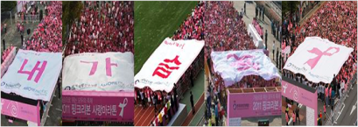
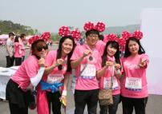
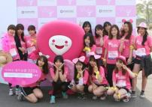
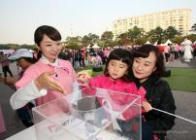
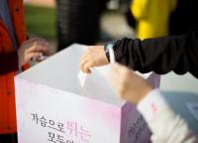
핑크리본 사랑마라톤은…
5
개 도시
주요 도시(서울,부산,대전,대구,광주) 에서 릴레이 방식으로 개최
※ 2005년~2014년 기준
70
% 이상 여성참가자 (전체참가자 24만 명 중)
여성의 건강을 위한 국내 대표 여성건강마라톤 대회
100
% 전액기부 (참가비 1만원)
참가비 전액 한국유방건강재단에 기부하는 공익캠페인

Slide 3
1. 행사개요
행 사 명 | 2015 핑크리본 사랑마라톤 서울대회
주 최 | 한국유방건강재단
주 관 | ㈜아모레퍼시픽
후 원 | 보건복지부, 한국유방암학회
협 찬 | HERA ,아리따움, LECAF
일 시 | 10월 18일 (일) 오전 8시 30분 집결 (9시 30분 출발)
장 소 | 여의도 공원 문화마당
참가 부문 | 10km(기록 계측), 5km (기록 미계측)
기 념 품 | 르까프 반팔 티셔츠 + 스포츠 손목아대 , 안내 리플렛
참가 인원 | 10,000명
1안

Slide 4
시간계획 (대회당일)
구분 | 항 목 | 시 간 | 내 용 | 비 고 | VIP 운영사항
1부 식전행사 | 무대행사 | 08:57 ~ 09:00 | 사회자 인사말 | 신영일 아나운서
 | 무대행사 | 09:00 ~ 09:05 | 초청모델 | 초청모델
 | 무대행사 | 09:05 ~ 09:10 | 개회사 / 축사 | 재단 이사장 / 아모레퍼시픽 사장
 | 무대행사 | 09:10 ~ 09:12 | 기부금 전달식 | 협찬사 전달식
 | 준비운동 | 09:12 ~ 09:20 | 스트레칭 | 치어리더 팀
 | 출발지 이동 | 09:20 ~ 09:25 | 참가자 이동 | 10km참가자 → 5km 참가자 순
 |  | 09:25 ~ 09:28 | CEREMONY | PINK CEREMONY
 |  | 09:28 ~ 09:30 | 터치버튼대 | 참석 VIP소개
 | 마라톤 출발 | 09:30 ~ 11:00 | 10km → 5km 참가 순 | 10km 출발 후 5분 뒤 5km 출발
2부 페스티벌 | 1차 이벤트 | 10:00 ~ | 이벤트 시작 | 모든 부스 운영시작 (어쿠스틱밴드공연)
 | 무대공연 | 11:10 ~ 11:25 | 다문화 클럽 공연 | 난타 공연
 | 경품행사 | 11:25 ~ 11:30 | 1차 경품 추첨 | 르까프 트레이닝복 , 러닝화 | 권영순 회장 / 김성원 이사
 | 기부금전달식 | 11:30 ~ 11:37 | 기부금전달식 | 매칭기프트 | 심상배 사장 → 노동영이사장
 | 영상 상영 | 11:37 ~ 11:40 | 메인 영상 상영 | 핑크리본 캠페인 홍보 영상
 | 무대공연 | 11:40 ~ 11:50 | 환우회 공연 | 미정 | 미정
 | 무대공연 | 11:50 ~ 12:05 | 라인댄스 | 힐링문화센터 | 힐링문화센터
 | 경품행사 | 12:05 ~ 12:15 | 이벤트 시상식 | 건강미소상 / 베스트커플 드레서 상 / 핑크리본에게 말하다
 | 경품행사 | 12:15 ~ 12:20 | 2차 경품 추첨 | 헤라 6종 / 헤라 옴므 6종 / 헤라 10종
 | 무대공연 | 12:20 ~ 12:30 | 초청가수공연 | 초청가수 “ 김태우님”
3부 페스티벌 | 2차 이벤트 | 12:30 ~ 13:30 | 행사장 이벤트 | 어쿠스틱 밴드 공연 및 행사장 체험이벤트 운영
 | 대회종료 | 13:30 ~ |  | 검진버스는 13시 30분 까지 운영
4
※ 핑크색 글씨는 2014년에 새롭게 변경된 항목

Slide 5
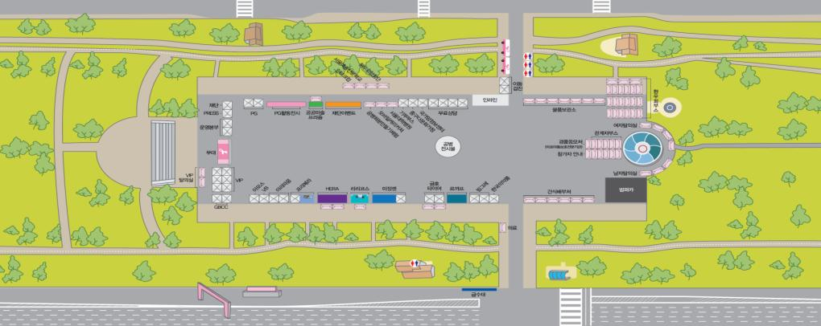
행사장 레이아웃
여의도 문화마당
※ 세부 레이아웃은 변경될 수 있습니다.

Slide 6
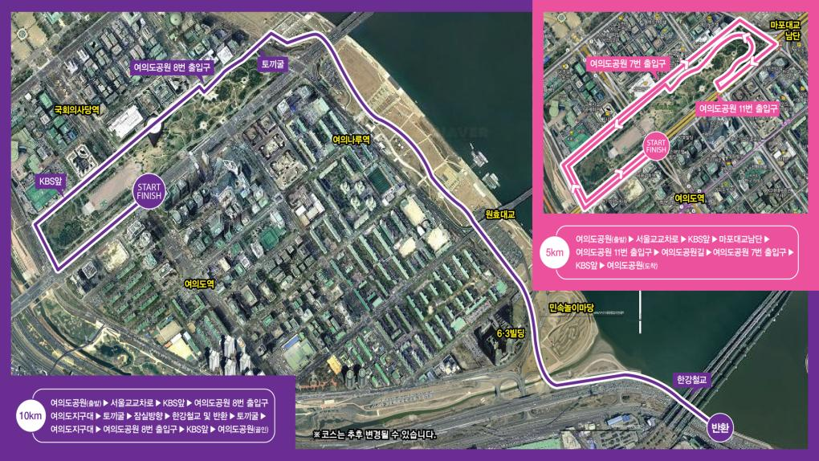

Slide 7
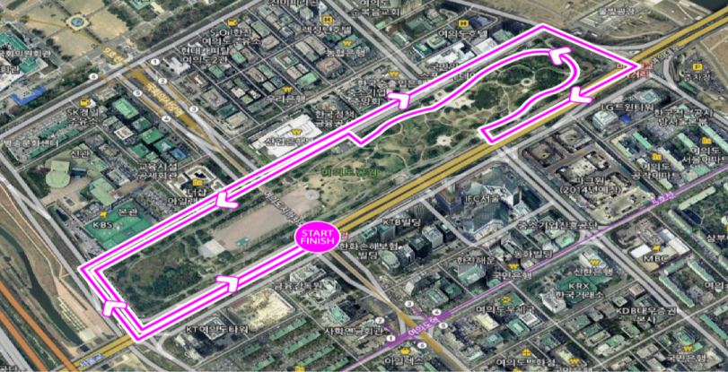
2015년 5KM 코스도
문화마당 출발 → 서울교교차로 → KBS앞 → 국민일보삼거리 → 마포대교 남단 → 여의도공원 11번 출입구 → 공원길 → 여의도공원 7번출입구

Slide 8
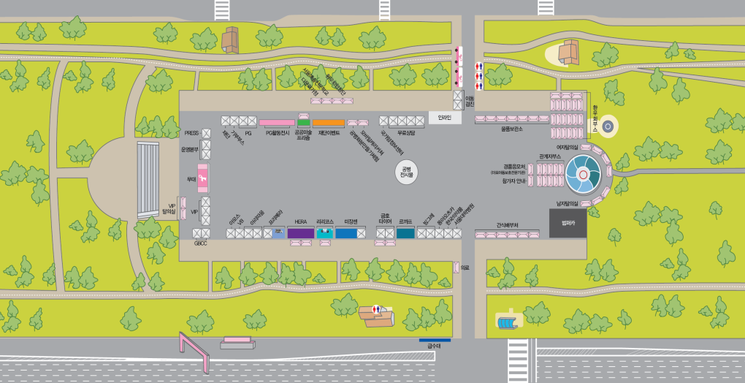
출발지(아치) 위치
하위2개차로 및 자전거도로 사용 설치
상위 3개차로 상시 소통 가능

Slide 9
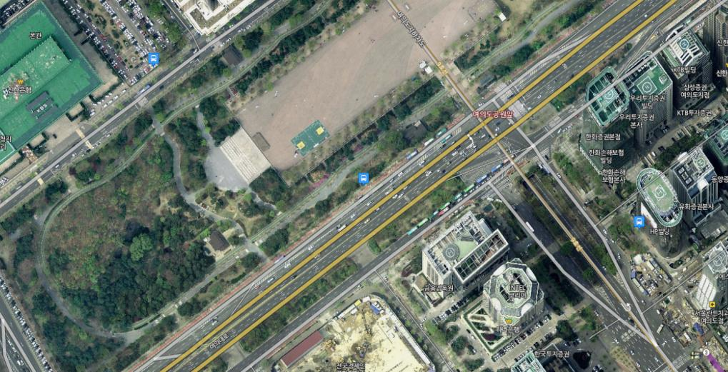
여의도공원역
통제구간 : 여의도공원1번출구 → 여의교교차로 → KBS 앞 → 공원삼거리 → 마포대교 남단 → 여의도공원 11번 출구

Slide 10
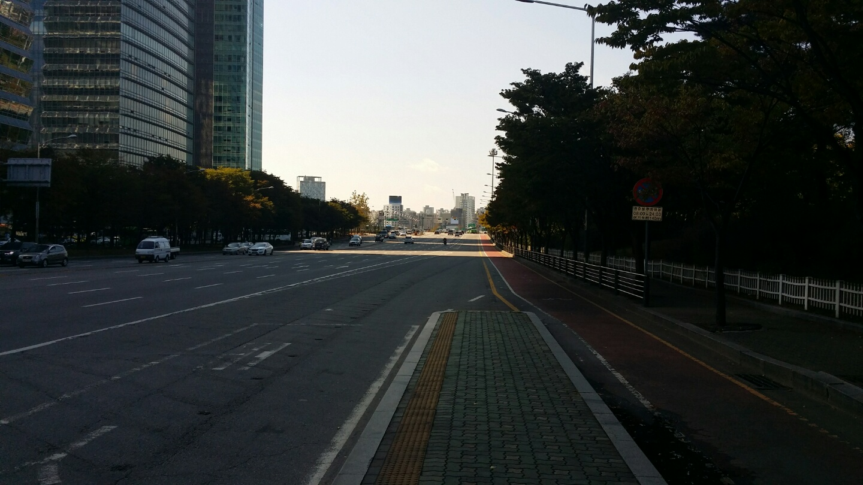
차량상시소통
상위 3개차선
임시
정류소
운영시간 : 09:30~11:00
설치시간 : 06:00~08:30
철거시간 : 11:00~13:00
여의도공원역
안내 인원배치

Slide 11

감사합니다.

